Slide 1
MM_ 5 _ 송장(마감) 관리
사용자 교육 매뉴얼
2013.03.08
NSIS TFT

Slide 2
문서 개정 이력
일자 | 버전 | 적요 | 작성자
2013.02.29 |  | 송장 마감 관리 | 이상철
Notes:
1

Slide 3
사용자 교육 개요
과정개요
내자 입고 마감된 대상을 기준으로 월합으로 송장마감 처리하는 과정임
구매요청
견적의뢰~회답
계약/발주
입고 및 검수
금액정산
납입지시
단가
계약
신규
계약
체결
SRM
견적
견적
회답
계약
#100
ERP
（MM）
계약
#100
계약
갱신
SRM
계약
SRM 구매발주_협업 매뉴얼 참조
ERP
（MM）
계약
납입
지시
공급사
포털
발주조회
ASN입력
입고,마감정보
Status 업데이트
SRM
ERP
（MM）
PR
발주
입고
송장
마감
입찰~구매등록
공급사
포털
본 매뉴얼에서 설명 (MM 정산처리)
입고,마감정보
Status 업데이트
SRM
SHC
견적
견적
회답
ERP
（MM）
PR
발주
분할
정산
분할
정산
분할
정산

Slide 4
교육 개요
송장(마감)관리
과정 범위
내자 IV의 정산처리는 ERP 마감처리 기능 ZMMR0130을 사용하여 수행함.
구매오더 전표type | 내역 | 구분 | 수입에서 정산처리 (Zxxxxxx) | 분할지급 정산처리 (ZMMR0120) | IV내자 정산처리 (ZMMR0130) | 위탁 정산처리 (MRKO) | 임가공 정산처리 (MIRO) |  | 정산시 수기 입력
NB | MRP, ROP 구매 | 내자 |  |  | O |  |  |  | E1, E2
Z1 | 원부자재, 상품, 수입자재 구매 | 내자 |  |  | O |  |  |  | E1, E2
 |  | 외자 | O |  |  |  |  |  | 대상 외
 |  | Local LC | O |  |  |  |  |  | 대상 외
Z2 | 설비자재(MRO포함) | 내자 |  |  | O |  |  |  | E1, E2
ZC | 위탁자재납품지시 | 내자 |  |  |  | O |  |  | E1, E2
ZE | 설비제작 구매(수입)
ZS | 설비, 공사, 금형구매 (투자성SRM) | 비용성(PR:ZK) |  |  | O |  |  |  | E1, E2
 |  | 투자성(PR:ZF) |  | O |  |  |  |  | D1, D2
 |  | 금형(PR:ZG) |  | O |  |  |  |  | D1, D2
ZY | LP(Lead Pay) 오더 |  |  |  | O |  |  |  | 대상 외
ZZ | Dropship 오더(영업) |  |  |  | O |  |  |  | 대상 외
생산처리 | 외주임가공 |  |  |  |  |  | O |  | E1, E2
구매부서 |  |  | 일수 | 자금부서
항목구분 | 보충코드 | 송장처리일 |  | 발행처리 | 만기일계산
원부자재 | E1 | 15일,말일 | 60일, | 다음 15일, 말일 | 증빙일 + 일수
설비자재 | E2 |  | 60일,90일 |  | 발행일 + 일수
금형 | D1 | 계약일 수시개별 | 60일 | 매주 목요일 | 증빙일 + 일수
설비공사 | D2 |  | 60일, 90일 |  | 발행일 + 일수

Slide 5
교육 개요
1
과목 학습 목표
1. 기본적으로 내자에 대한 원부재료, 저장품, 설비자재 등은 ERP 상에 발주로 생성되며, 입고 처리 후 입고 금액 기준으로 송장처리를 통한 대금지불 의뢰에 연계하여야 함. 2. 기본적으로 설비투자 및 금형의 내자에 대한 투자성 오더의 경우, 전자견적을 통해 입찰이 이루어지고 견적금액 기준에 의거한 분할정산 조건으로 ERP상에 발주로 생성됨. 해당 구매발주는 기성처리 후 단계별로 분할정산 기준에 따라 정산처리하여 대금지불 의뢰에 연계되어야 함. (“분할정산” 매뉴얼에서 발췌) 3. 외주임가공의 경우, 생산전표에서 월합 집계된 가공비 내역을 합하여 MM 송장처리 기능에서 마감처리를 수행함 (PO발주가 없으므로 GL계정을 직접 지정하여 송장전표 처리를 수행) 4. 내자입고 처리 후 업체와 단가변경이 발생하여 기 처리된 입고 금액과 상이한 경우에는 정산되어야하는 단가 기준을 금액 총합으로 재산정하여 추가 정산처리로 매입전표 처리함. 5. 상기 4의 조정단가의 총액을 입력 후 차후정산 처리를 수행하는 경우, 발생한 차액에 대해서 송장처리 수량만큼 재고가 존재하는 경우에는 재고금액에, 송장처리 하는 수량만큼 재고가 존재하지 않는 경우에는 가격차이 계정으로 기표처리됨.

Slide 6
교육 개요
송장(마감)관리
2
업무 절차 (flow)
차후에 업데이트 필요

Slide 7
교육 개요
송장(마감)관리
MM을 중심으로한 구매/자재의 마감처리는
기본적으로 MM송장전표 처리를 수행
단, 매각/원재료매출의 정산처리에 한해서는
AR전표를 직접 기표처리하여 마감 수행함
3
업무 절차
구분 | 업무처리 | 내역 | T코드 | MIRO의 경우 (처리옵션) | MM송장전표 | FI회계전표 (MM송장 생성 시 자동생성됨)
AP | 내자IV마감 | 월합(15일, 말일 자재대금 통합 지급) | ZMMR0130 (MIRO의 월합기능) |  | 생성됨 (51056xxxxx) | 생성됨 (51xxxxxxxx)
 | 분할정산 | 개별합(분할정산) | ZMMR0120 (MIRO의 분할정산기능) |  | 생성됨 (51056xxxxx) | 생성됨 (51xxxxxxxx)
 | 위탁재고정산 | 월합(임대창고,15일,말일 자재대금 통합 지급) | MRKO (표준 위탁정산기능) |  | 생성없음 | 생성됨 (51xxxxxxxx)
 | 임가공 정산 | 업체에 대금 지급(외주가공비, 이륜제품, 붓싱 가공비) *가공비 월합(15,말일) 확인하여 마감일자에 송장처리함 | MIRO | 옵션: 1. 송장 *GL계정 TAB 사용 | 생성됨 (51056xxxxx) | 생성됨 (51xxxxxxxx)
 | ↓↓↓ | 내자IV마감 이후 단가소급 조정 등 추가/차감 정산 필요시에 아래의 "추가정산"처리를 수행함
 | 추가정산처리 | 업체에 대금 추가 정산 지급 (단가차액을 총합하여 정산) | MIRO | 옵션: 3. 차후 차변 *PO참조 TAB 사용 | 생성됨 (51056xxxxx) | 생성됨 (51xxxxxxxx)
 |  | 업체에 대금 차감 정산 지급 (단가차액을 총합하여 정산) | MIRO | 옵션: 4. 차후대변 *PO참조 TAB 사용 | 생성됨 (51056xxxxx) | 생성됨 (51xxxxxxxx)
 | ↓↓↓ | 취소 및 전표 조회는 아래의 기능에서 대응
 | 취소 | 송장취소 (원 전표를 참조하여 취소처리 수행함) | MR8M |  | 생성됨 (51056xxxxx) | 지급보류 *회계(FI) 에서 취소처리 필요함
 | 전표조회 | 송장전표조회 (표준기능: MM) | MIR5 |  | 조회가능 | (후속전표로 연계조회됨)
 |  | 송장전표조회 (개발 Report 기능) | ZMMR0190 |  | 조회가능 | (후속전표로 연계조회됨)
 |  | 회계전표조회 (표준기능: FI) | FB03 |  |  | 조회가능
AR | 폐기 매각 | AR 전표 생성-발생시 개별 전표 생성후 결재 진행 | FB70 |  |  | 생성됨
 | 원재료 매출 | AR 전표 생성-발생시 개별 전표 생성후 결재 진행 | FB70 |  |  | 생성됨
 | 전표조회 | 회계전표조회 | FB03 |  |  | 조회가능

Slide 8
교육 개요
송장(마감)관리
3
단원 구성
No | 단원명 | 관련 Transaction | T-코드
1 | 분할별 개별생성(AP 자동 생성) | 발생시 마감 전표 상신(설비/금형 분할정산) | ZMMR0120 | 지급보충 (D1, D2)
2 | 월합(AP 자동 생성) | 15일,말일 마감(원부자재,설비자재) | ZMMR0130 | 지급보충 (E1, E2)
3 | 표준 송장전표(MIRO) 수동생성 (AP 자동 생성) | 송장(외주가공비,사내 도급비) | MIRO | GL계정 TAB 사용
4 | 단가 차이 정산(MIRO) 수동 (AP 자동 생성) | 차후 차변 / 대변 처리 | MIRO | 옵션 선택 유의 (3, 4 선택)
5 | 위탁정산 월합(AP 자동 생성) | 위탁 자재 정산 | MRKO | (창원에서 발생함)
6 | 송장전표 취소처리 | 송장 취소처리 | MR8M | 지급보류 *회계취소는 별도처리 (FI 수행)
 | AP 전표(AP 수동 생성) | SAP에서 직접 회계전표 기표처리 하지 않음 *PLAS 에서 직접 처리 수행함 | - | PLAS 처리
7 | AR 전표(AR 수동 생성) | 발생시 마감 전표 상신(연설매각,임대료) | FB70 | 회계전표 직접 기표

Slide 9
교육 개요
송장(마감)관리
단원과목
3
단원 구성
No | 단원명 | 관련 Transaction | T-코드
1 | 분할별 개별생성(AP 자동 생성) | 발생시 마감 전표 상신(설비/금형 분할정산) | ZMMR0120 | 지급보충 (D1, D2)
2 | 월합(AP 자동 생성) | 15일,말일 마감(원부자재,설비자재) | ZMMR0130 | 지급보충 (E1, E2)
3 | 표준 송장전표(MIRO) 수동생성 (AP 자동 생성) | 송장(외주가공비,사내 도급비) | MIRO | GL계정 TAB 사용
4 | 단가 차이 정산(MIRO) 수동 (AP 자동 생성) | 차후 차변 / 대변 처리 | MIRO | 옵션 선택 유의 (3, 4 선택)
5 | 위탁정산 월합(AP 자동 생성) | 위탁 자재 정산 | MRKO | (창원에서 발생함)
6 | 송장전표 취소처리 | 송장 취소처리 | MR8M | 지급보류 *회계취소는 별도처리 (FI 수행)
 | AP 전표(AP 수동 생성) | SAP에서 직접 회계전표 기표처리 하지 않음 *PLAS 에서 직접 처리 수행함 | - | PLAS 처리
7 | AR 전표(AR 수동 생성) | 발생시 마감 전표 상신(연설매각,임대료) | FB70 | 회계전표 직접 기표

Slide 10
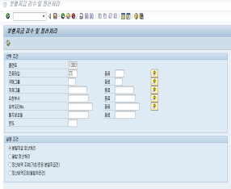
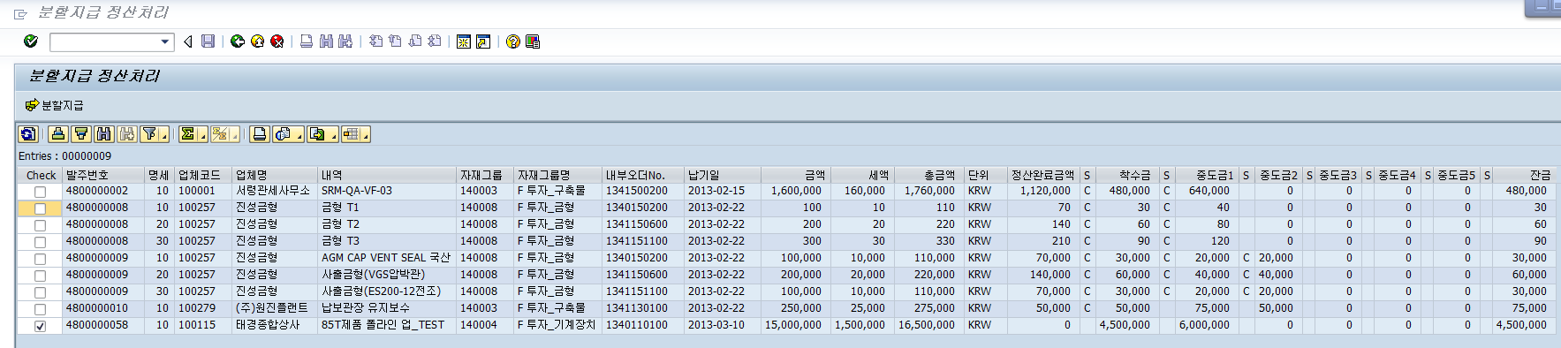
메뉴 경로 | 구매관리 -> 물류 송장 검증 -> 전표 분개 -> 분할지급 검수 및 정산처리
트랜잭션 코드 | ZMMR0120
트랜잭션 명 | 분할지급 검수 및 정산처리
1-1. 마감(분할)-분할지급 검수 및 정산처리(설비,금형 투자) | 분할지급 검수 및 정산처리 ①Check ‘V’ 체크 ②분할지급 클릭한다 ※) 설비투자중 잔금100% 200만원~1000만원 미만금액에 대해서는 ZMMR0130에서 마감처리
[Memo] 설비,금형투자중 분할지급은 개별전표를 생성하여 발생시마다 PLAS에서 공사 완료보고서 첨부,세금계산서 맵핑하여 승인프로세스 진행 원.부자재중 FB70, MIRO에서 송장마감(차후차변,차후대변)에 대해서도 처리 후 PLAS에서 전표 결재서 세부내역첨부
2
ZMMR0120을 실행후
플랜트(1200,1300)
전표타입(ZS)
구매그룹(담당자)
자재그룹(ZF,ZG)
1
금액확인 필요

Slide 11
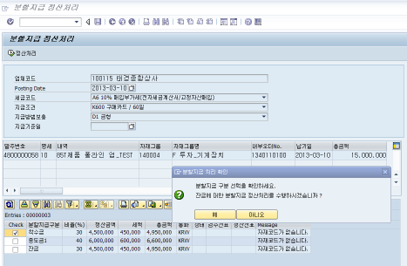
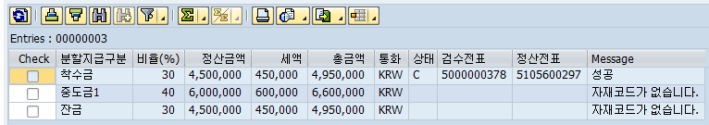
메뉴 경로 | 구매관리 -> 물류 송장 검증 -> 전표 분개 -> 분할지급 검수 및 정산처리
트랜잭션 코드 | ZMMR0120
트랜잭션 명 | 분할지급 검수 및 정산처리
1-2. 마감(분할)-분할지급 검수 및 정산처리(설비,금형 투자) | 분할지급 검수 및 정산처리 ①세금코드 입력 ②지급조건입력 ③지급보충방법 입력 ④전산처리 실행 ⑤검수전표,정산전표, 성공메세지란에 표기됨 ※) 설비투자중 잔금100% 200만원~1000만원 미만금액에 대해서는 ZMMR0130에서 마감처리
[Memo] 설비,금형투자중 분할지급은 개별전표를 생성하여 발생시마다 PLAS에서 공사 완료보고서 첨부,세금계산서 맵핑하여 승인프로세스 진행 원.부자재중 FB70, MIRO에서 송장마감(차후차변,차후대변)에 대해서도 처리 후 PLAS에서 전표 결재서 세부내역첨부
세금코드
A6 10% 매입부가세(전자세금계산서/고정자산매입)-정발행
A7 10% 매입부가세(매입자발행 전자세금계산서/고정자산매입)-역발행
4
1
지급조건
금형 : K600 구매카드/60일
설비공사: K900 구매카드/90일
2
3
금액확인 필요
지급보충 방법
D1 금형(전자어음 발행일기준)
D2 설비공사(전자어음 발행일기준)
5

Slide 12
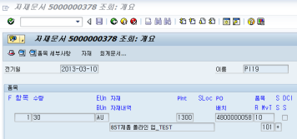
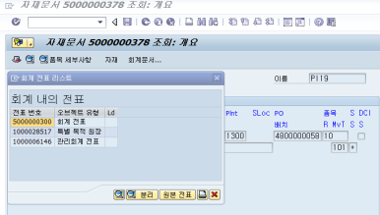
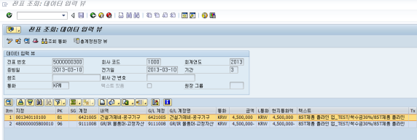
메뉴 경로 | 구매관리 -> 물류 송장 검증 -> 전표 분개 -> 분할지급 검수 및 정산처리
트랜잭션 코드 | ZMMR0120
트랜잭션 명 | 분할지급 검수 및 정산처리
1-3. 마감(분할)-분할지급 검수 및 정산처리(설비,금형 투자) | 분할지급 검수 및 정산처리 ①검수전표 클릭 ②회계문서 클릭 ③회계전표 클릭 ④분계 내역 확인 ※) 설비투자중 잔금100% 200만원~1000만원 미만금액에 대해서는 ZMMR0130에서 마감처리
[Memo] IV 정산후 플러스에서 전표 상신 진행 설비,금형투자중 분할지급은 개별전표를 생성하여 발생시마다 PLAS에서 공사 완료보고서 첨부,세금계산서 맵핑하여 승인프로세스 진행 원.부자재중 FB70, MIRO에서 송장마감(차후차변,차후대변)에 대해서도 처리 후 PLAS에서 전표 결재서 세부내역첨부
1
2
3
4

Slide 13
교육 개요
송장(마감)관리
단원과목
3
단원 구성
No | 단원명 | 관련 Transaction | T-코드
1 | 분할별 개별생성(AP 자동 생성) | 발생시 마감 전표 상신(설비/금형 분할정산) | ZMMR0120 | 지급보충 (D1, D2)
2 | 월합(AP 자동 생성) | 15일,말일 마감(원부자재,설비자재) | ZMMR0130 | 지급보충 (E1, E2)
3 | 표준 송장전표(MIRO) 수동생성 (AP 자동 생성) | 송장(외주가공비,사내 도급비) | MIRO | GL계정 TAB 사용
4 | 단가 차이 정산(MIRO) 수동 (AP 자동 생성) | 차후 차변 / 대변 처리 | MIRO | 옵션 선택 유의 (3, 4 선택)
5 | 위탁정산 월합(AP 자동 생성) | 위탁 자재 정산 | MRKO | (창원에서 발생함)
6 | 송장전표 취소처리 | 송장 취소처리 | MR8M | 지급보류 *회계취소는 별도처리 (FI 수행)
 | AP 전표(AP 수동 생성) | SAP에서 직접 회계전표 기표처리 하지 않음 *PLAS 에서 직접 처리 수행함 | - | PLAS 처리
7 | AR 전표(AR 수동 생성) | 발생시 마감 전표 상신(연설매각,임대료) | FB70 | 회계전표 직접 기표

Slide 14
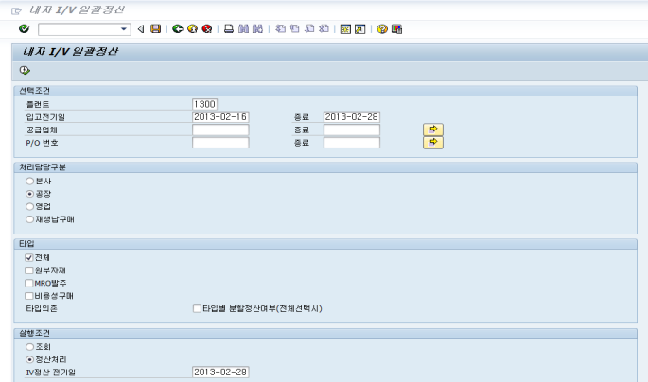
메뉴 경로 | 구매관리 -> 물류 송장 검증 -> 내자 I/V 일괄정산
트랜잭션 코드 | ZMMR0120
트랜잭션 명 | 내자 I/V 일괄정산 처리
2-1. 마감(15일,말일)-원부자재 (자재대금 지급) | 내자 I/V 일괄 정산처리 ①플랜트(1200,1300) 마감기간선택 상반기(1일~15일) 하반기(16일~말일) ②처리담당구분에서 ‘공장’을 선택 ③타입에서 ‘전체’를선택 ④정산처리 선택 ⑤I/V 정산 전기일 상반기(15일) 하반기(매월말일) ⑥실행 ※) ZMMR0120을 선 처리후 ZMMR0130을 수행 ※) 공장별 마감 별도 수행가능 ※) 설비투자중 잔금100% 200만원~1000만원 미만금액에 대해서는 ZMMR0130에서 마감처리
[Memo]
6
1
2
3
금액확인 필요
4
5

Slide 15
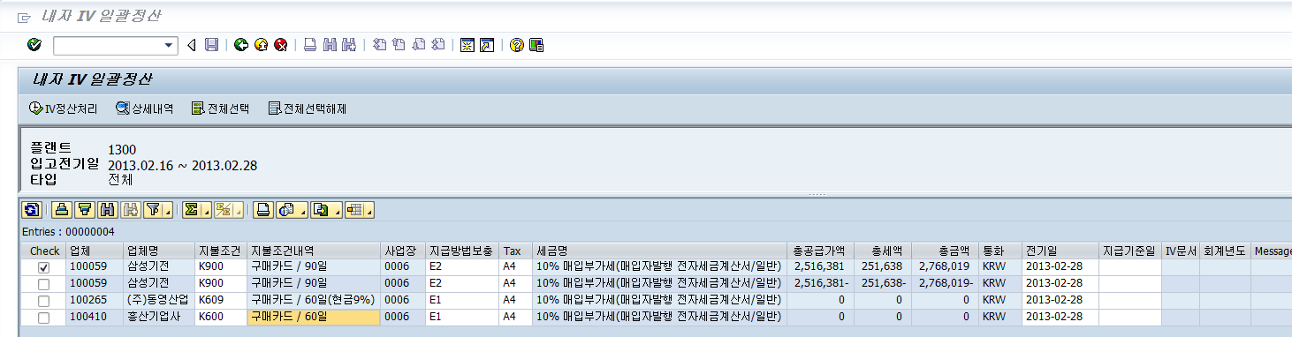
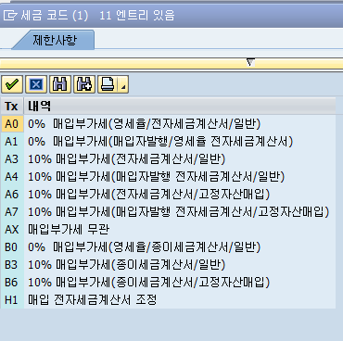
메뉴 경로 | 구매관리 -> 물류 송장 검증 -> 내자 I/V 일괄정산
트랜잭션 코드 | ZMMR0120
트랜잭션 명 | 내자 I/V 일괄정산 처리
2-2. 마감(15일,말일)-원부자재 (자재대금 지급) | 분할지급 검수 및 정산처리 ①처리대상업체별 V 체크 ②지불조건 수정 ③지급보충 방법 선택 ④만약 정산처리 내역이 전체가 맞는다면 ‘전체선택’를 채택후 ⑤을 실행한다(주의) ⑤IV 정산처리 실행후 ‘성공’ 메시지 확인후 후속 프로세스는 ZMMR0120과 동일 ※) ZMMR0120을 선 처리후 ZMMR0130을 수행 ※) 공장별 마감 별도 수행가능 ※) 설비투자중 잔금100% 200만원~1000만원 미만 금액에 대해서는 ZMMR0130에서 마감처리
[Memo] IV 정산후 전자세금계산서 처리 후 PLAS에서 전표 상신 진행
5
4
지급보충 방법
E1 원부자재(세금계산서 발행일)
E2 설비자재(전자어음 발행일기준)
2
3
1
금액확인 필요

Slide 16
교육 개요
송장(마감)관리
단원과목
3
단원 구성
No | 단원명 | 관련 Transaction | T-코드
1 | 분할별 개별생성(AP 자동 생성) | 발생시 마감 전표 상신(설비/금형 분할정산) | ZMMR0120 | 지급보충 (D1, D2)
2 | 월합(AP 자동 생성) | 15일,말일 마감(원부자재,설비자재) | ZMMR0130 | 지급보충 (E1, E2)
3 | 표준 송장전표(MIRO) 수동생성 (AP 자동 생성) | 송장(외주가공비,사내 도급비) | MIRO | GL계정 TAB 사용
4 | 단가 차이 정산(MIRO) 수동 (AP 자동 생성) | 차후 차변 / 대변 처리 | MIRO | 옵션 선택 유의 (3, 4 선택)
5 | 위탁정산 월합(AP 자동 생성) | 위탁 자재 정산 | MRKO | (창원에서 발생함)
6 | 송장전표 취소처리 | 송장 취소처리 | MR8M | 지급보류 *회계취소는 별도처리 (FI 수행)
 | AP 전표(AP 수동 생성) | SAP에서 직접 회계전표 기표처리 하지 않음 *PLAS 에서 직접 처리 수행함 | - | PLAS 처리
7 | AR 전표(AR 수동 생성) | 발생시 마감 전표 상신(연설매각,임대료) | FB70 | 회계전표 직접 기표

Slide 17
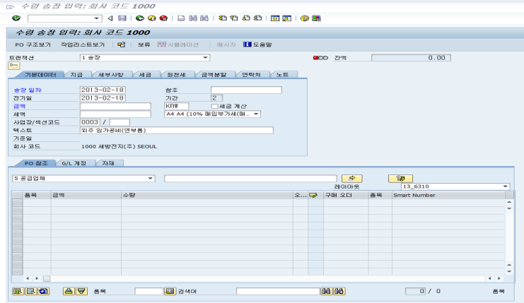
메뉴 경로 | 구매관리 -> 물류 송장 검증
트랜잭션 코드 | MIRO
트랜잭션 명 | 송장 입력 (AP)
3-1. 송장 (외주 임가공비 대금지급: AP) | 송장 ①전표 유형(송장) ②기본 뷰 선택 ③송장일자(작성일) 전기일(대금지급 기준일) ④KRW(원화) ⑤세금계산서 발행 (부가세 10%) ⑥광주공장(0003) 창원공장(0004) ⑦전표에 대한 대금 지급 헤더 텍스트 수기 입력
[Memo] 월 마감 기간에 집계된 가공비 내역을 합한 후 월합 마감 처리 수행 시 가공비 정산은 MIRO에서 수행
1
2
3
4
6
5
7
*외주가공비*
연부품 가공비
이륜 제품가공비
*사내도급비*
전조 투입비
상부카바 융착비
손잡이 체결비
전조 운반비
카바 투입비
지게차 수리비(월정액)

Slide 18
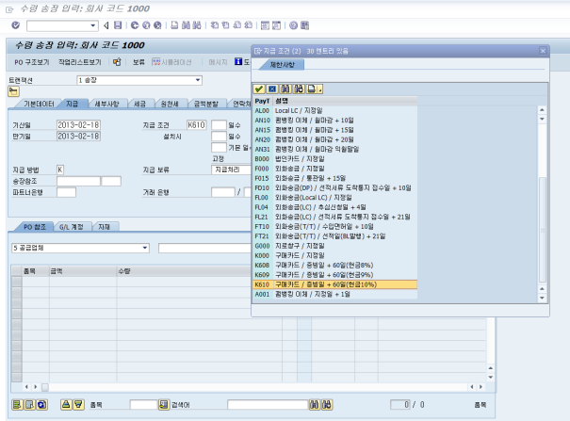
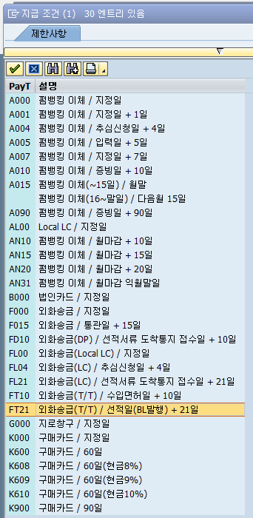
메뉴 경로 | 구매관리 -> 물류 송장 검증
트랜잭션 코드 | MIGO
트랜잭션 명 | 송장 입력( AP)
3-2. 송장 (외주 임가공비 대금지급: AP) | 송장(AP) ①지급 뷰 선택 ②지급조건 ③지급조건 엔트리에서 선택
[Memo] 월 마감 기간에 집계된 가공비 내역을 합한 후 월합 마감 처리 수행 시 가공비 정산은 MIRO에서 수행
3
3
1
2

Slide 19
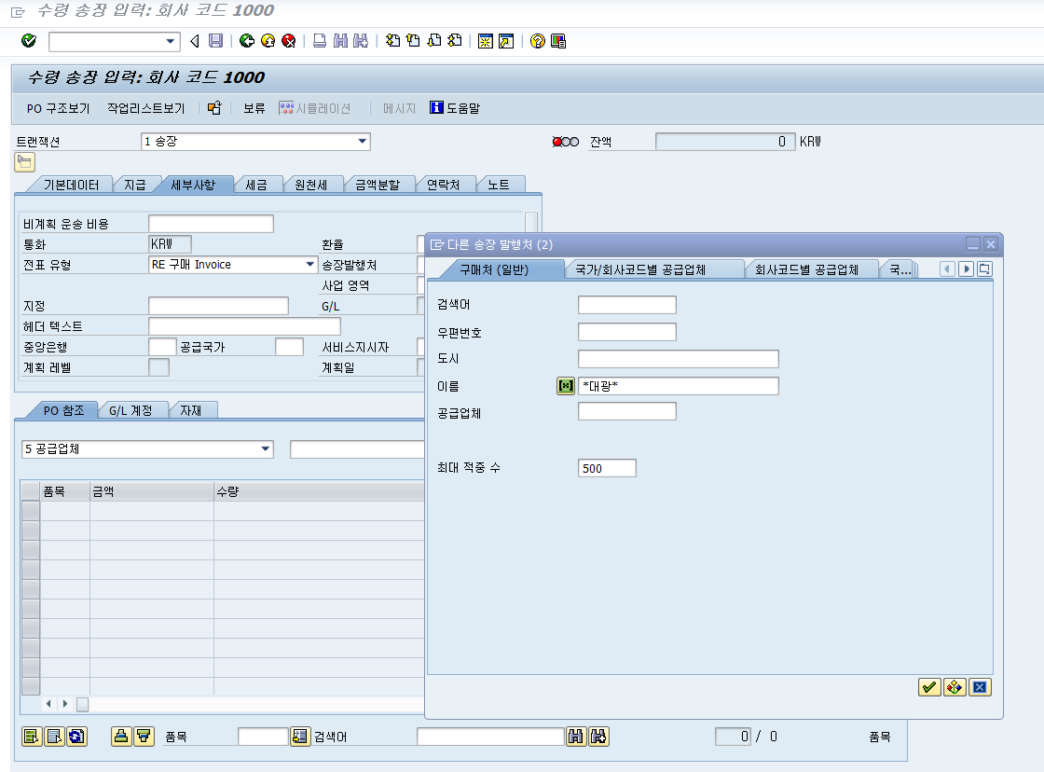
메뉴 경로 | 구매관리 -> 물류 송장 검증
트랜잭션 코드 | MIGO
트랜잭션 명 | 송장 입력( AP)
3-3. 송장 (외주 임가공비 대금지급: AP) | 송장(AP) ①세부사항 뷰선택 ②대금지급업체 선택
[Memo] 월 마감 기간에 집계된 가공비 내역을 합한 후 월합 마감 처리 수행 시 가공비 정산은 MIRO에서 수행
1
2

Slide 20
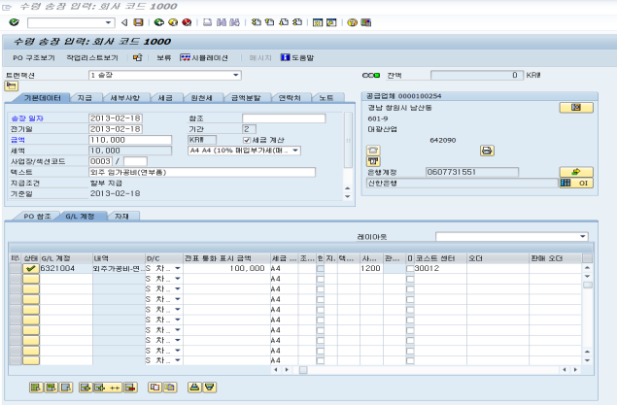
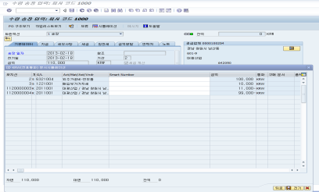
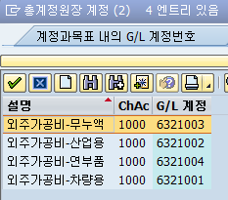
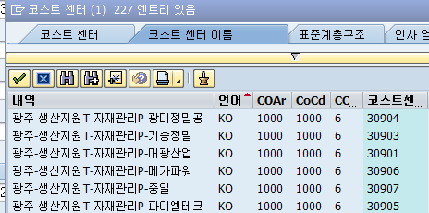
메뉴 경로 | 구매관리 -> 물류 송장 검증
트랜잭션 코드 | MIGO
트랜잭션 명 | 송장 입력( AP)
3-4-1. 송장 (외주 임가공비 대금지급: AP) | 송장 G/L 계정 TAB을 선택 후 처리 ①G/L계정 ②지급액(VAT별도) ③코스트센터(30012:광주자재) ④세금계산 체크 (G/L계정 A4= 세금계산 A4) ⑤금액:VAT 포함가 ⑥잔액 : 0 ⑦시뮬레이션 ⑧시뮬레이션 선택시 팝업창 생성 ⑨’뒤로’선택 Ⓐ저장
[Memo] 월 마감 기간에 집계된 가공비 내역을 합한 후 월합 마감 처리 수행 시 가공비 정산은 MIRO에서 수행
A
7
6
5
4
반드시 G/L계정 TAB을 선택
1
2
3
8
9

Slide 21
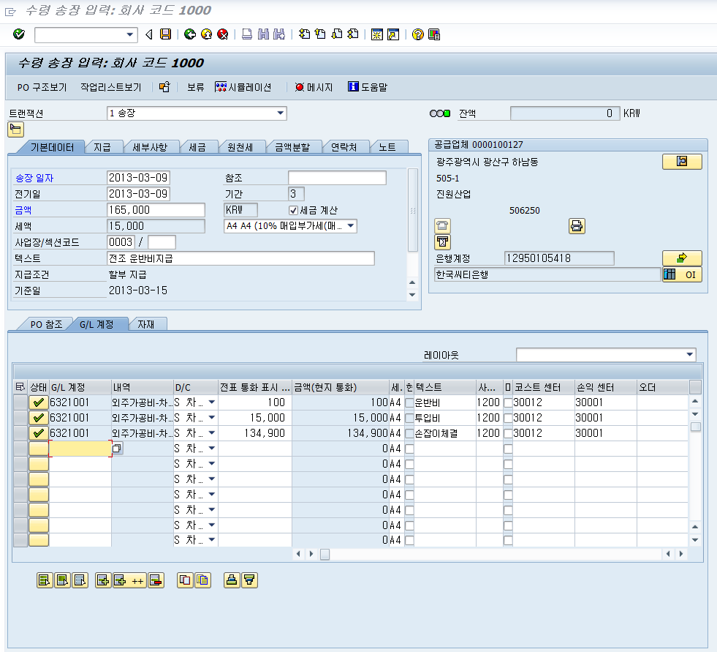
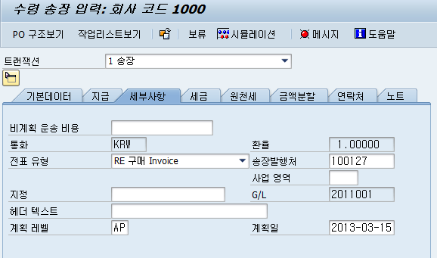
메뉴 경로 | 구매관리 -> 물류 송장 검증
트랜잭션 코드 | MIGO
트랜잭션 명 | 송장 입력( AP)
3-4-2. 송장 (사내 도급비 대금지급: AP) | AR 전표 생성 ①계획운송비용_공란 ②텍스트 입력(개별)
[Memo]
1
2

Slide 22
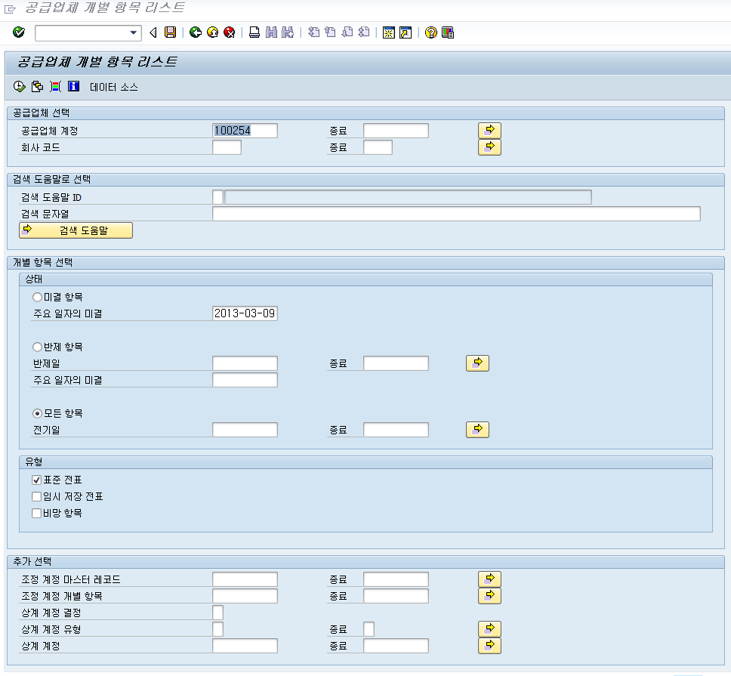
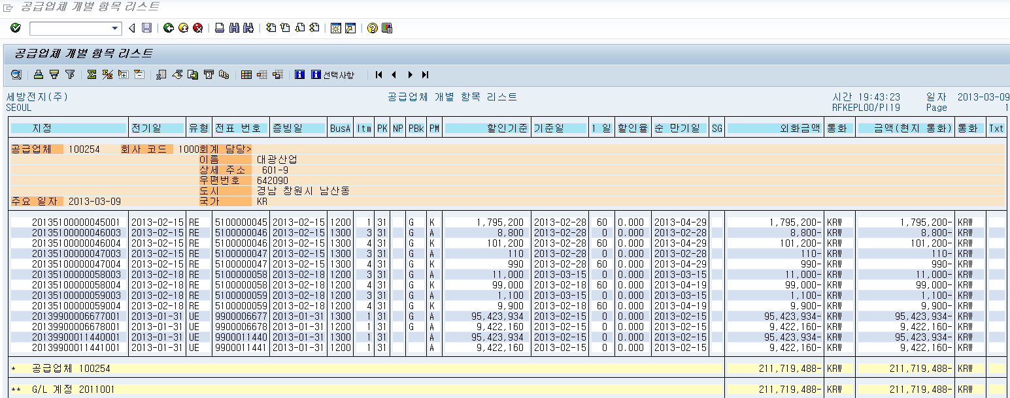
사용여부 확인 필요
메뉴 경로
트랜잭션 코드 | S_ALR_87012103
트랜잭션 명 | 공급업체별 개별 전표
3-5. 송장 (외주 임가공비 대금지급 AP) | 회계전표 조회 ①해당 공급 업체 ②실행 ③전표번호,일자,금액
[Memo] 송장(AP)는 월합/ERS마감 이전에 수행
2
1
3

Slide 23
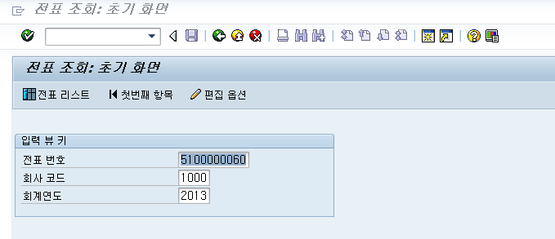
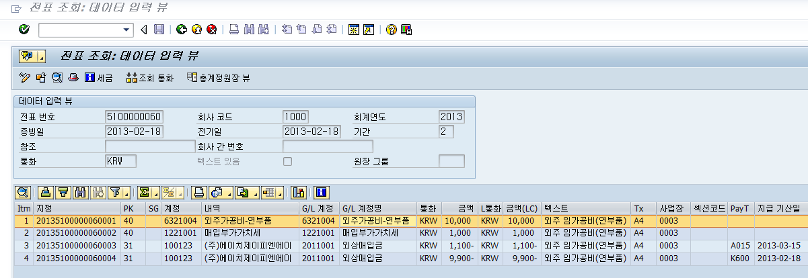
메뉴 경로
트랜잭션 코드 | MIR5, ZMMR0190
트랜잭션 명 | 송장 조회
3-6. 송장 조회 | 회계전표 조회 ①전표번호 입력 ②실행 ③금액확인
[Memo]
2
1
3

Slide 24
교육 개요
송장(마감)관리
단원과목
3
단원 구성
No | 단원명 | 관련 Transaction | T-코드
1 | 분할별 개별생성(AP 자동 생성) | 발생시 마감 전표 상신(설비/금형 분할정산) | ZMMR0120 | 지급보충 (D1, D2)
2 | 월합(AP 자동 생성) | 15일,말일 마감(원부자재,설비자재) | ZMMR0130 | 지급보충 (E1, E2)
3 | 표준 송장전표(MIRO) 수동생성 (AP 자동 생성) | 송장(외주가공비,사내 도급비) | MIRO | GL계정 TAB 사용
4 | 단가 차이 정산(MIRO) 수동 (AP 자동 생성) | 차후 차변 / 대변 처리 | MIRO | 옵션 선택 유의 (3, 4 선택)
5 | 위탁정산 월합(AP 자동 생성) | 위탁 자재 정산 | MRKO | (창원에서 발생함)
6 | 송장전표 취소처리 | 송장 취소처리 | MR8M | 지급보류 *회계취소는 별도처리 (FI 수행)
 | AP 전표(AP 수동 생성) | SAP에서 직접 회계전표 기표처리 하지 않음 *PLAS 에서 직접 처리 수행함 | - | PLAS 처리
7 | AR 전표(AR 수동 생성) | 발생시 마감 전표 상신(연설매각,임대료) | FB70 | 회계전표 직접 기표

Slide 25
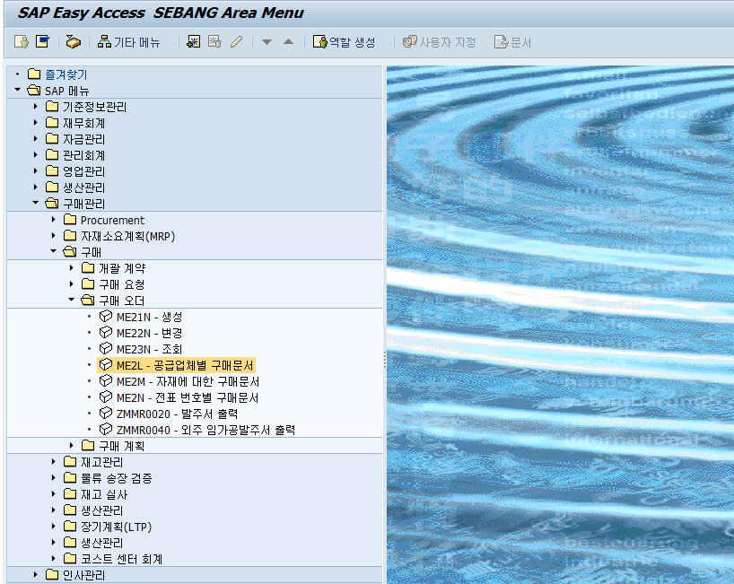
메뉴 경로 | 구매관리 -> 구매 -> 구매 오더
트랜잭션 코드 | ME2L
트랜잭션 명 | 공급업체별 구매문서
4-1. 공급업체 구매문서 조회 | 공급업체 구매문서 조회 송장을 처리한 후, 단가의 변동으로 인하여 금액을 소급처리하기 위해 해당 구매 오더를 조회 ① ME2L를 통하여 해당 구매 오더를 조회 함.
[Memo] 단가 소급전 마감 기간안의 구매 이력을 조회하여야 함
1

Slide 26
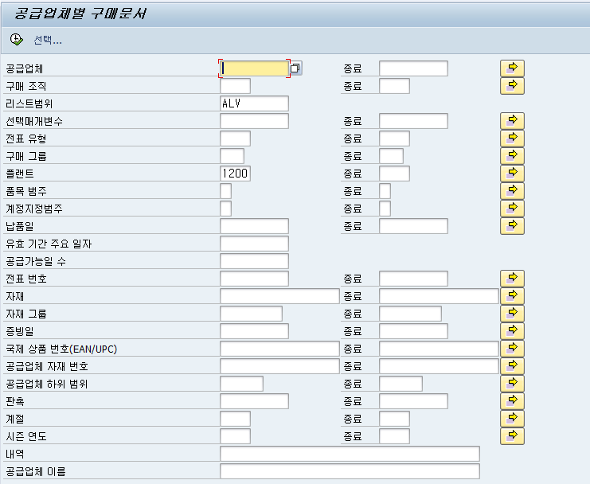
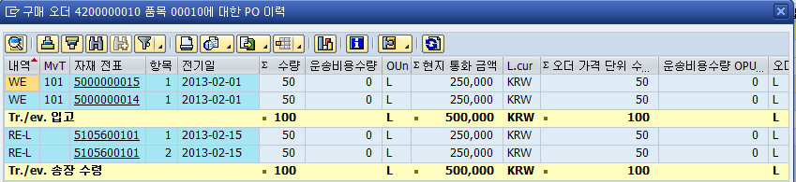
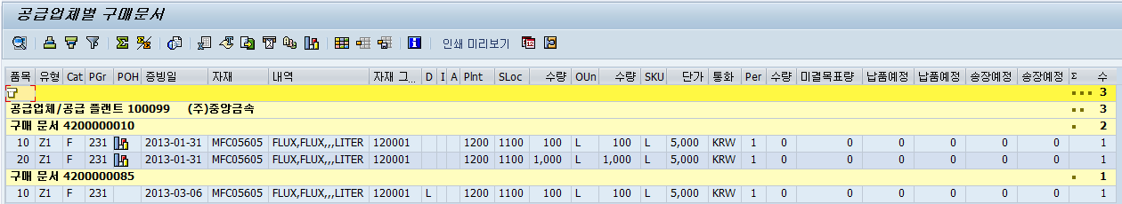
메뉴 경로 | 구매관리 -> 구매 -> 구매 오더
트랜잭션 코드 | ME2L
트랜잭션 명 | 공급업체별 구매문서
4-1. 공급업체 구매문서 조회 | 공급업체 구매문서 조회 ①~④ 조회조건은 소급처리 대상의 공급업체, 플랜트, 자재, 납품일 등으로 하여 조회 함. ⑤차후 차변 / 대변의 처리는 송장 이후에 발생하는 것이므로 구매 오더 조회 시 반드시 ⑤번과 같은 아이콘이 있음. 또한 더블 클릭하여 송장을 처리 하였는지 확인 필요.
1
2
3
4
5

Slide 27
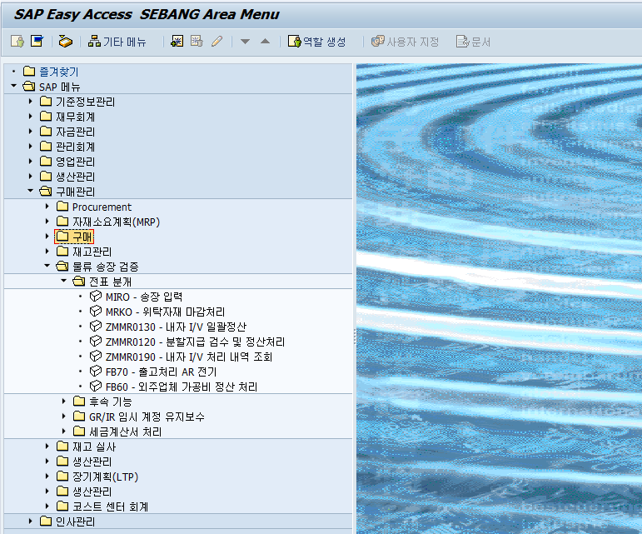
메뉴 경로 | 구매관리 -> 물류 송장 검증
트랜잭션 코드 | MIRO
트랜잭션 명 | 송장 입력
4-2-1. 차후 차변(자재코드 기준 단가 차액 정산)_단가차액 총금액 기준 당사가 추가 지급 정산의 경우 | 차후 차변 ①소급할 PO를 찾았다면, 옆 화면의 경로로 송장입력 Transaction 실행
[Memo] 자재코드기준 단가 차액 금액 정산(월합마감 처리 이후에 수행: 해당 PO를 참조하여 추가 정산처리 수행함)
1

Slide 28
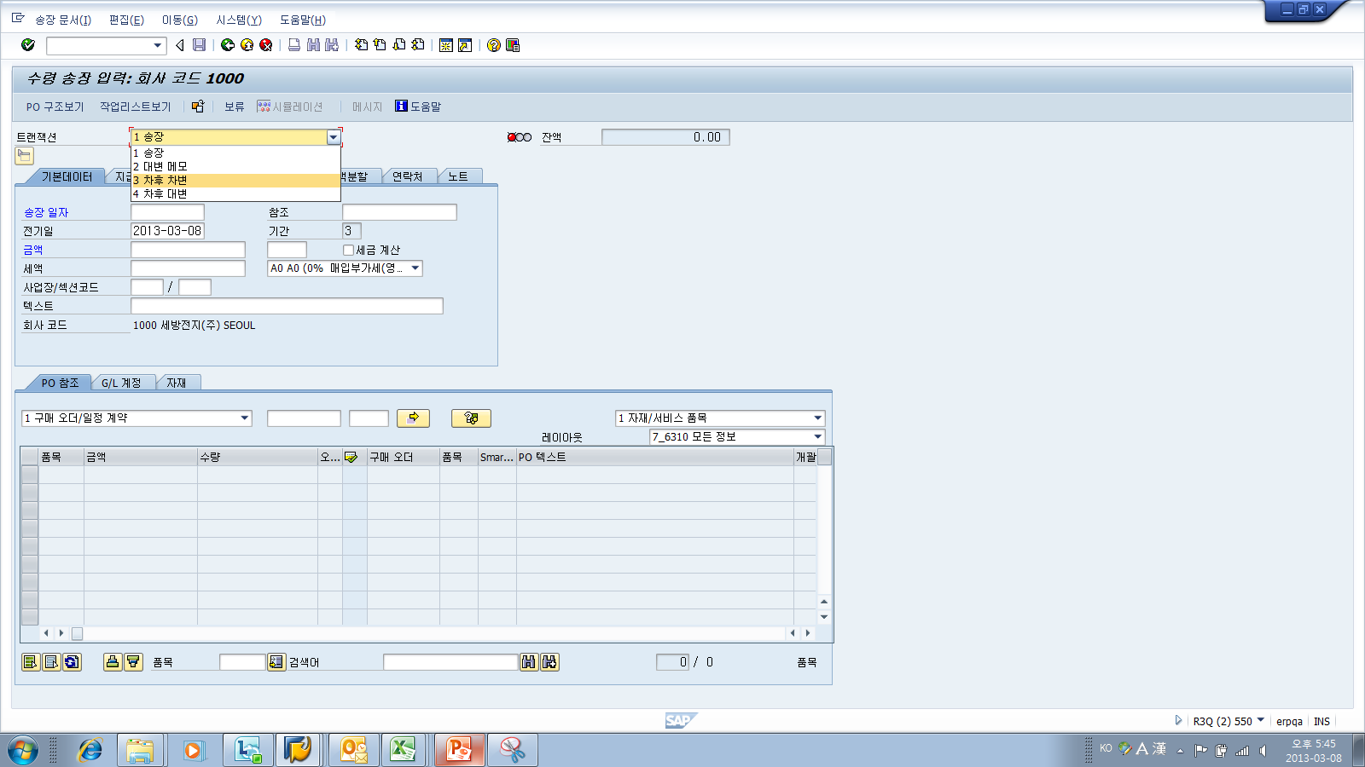

차후차변
PO기준
메뉴 경로 | 구매관리 -> 물류 송장 검증
트랜잭션 코드 | MIRO
트랜잭션 명 | 송장 입력
4-2-2. 차후 차변(자재코드 기준 단가 차액 정산)_단가차액 총금액 기준 당사가 추가 지급 정산의 경우 | MIRO 트랜잭션 ① 송장 정상적인 세금계산서를 처리하는 경우 ② 대변 메모 반품 PO에 의하여, 물건을 돌려주고 그에 해당하는 금액을 처리하는 경우. ③차후 차변 정상적인 송장처리 이후, 소급 금액(+)을 처리하는 경우 ④차후 대변 정상적인 송장처리 이후, 소급 금액(-)을 처리하는 경우 주의 사항 : MIRO 입력 후 제일 먼저 트랜잭션을 확인할 것
[Memo] 자재코드기준 단가 차액 금액 정산(월합마감 처리 이후에 수행: 해당 PO를 참조하여 추가 정산처리 수행함)
1
외주 임가공비 지급
사용(X)
2
단가차액 추가 지급 정산
3
4
단가차액 차감 소급 정산

Slide 29
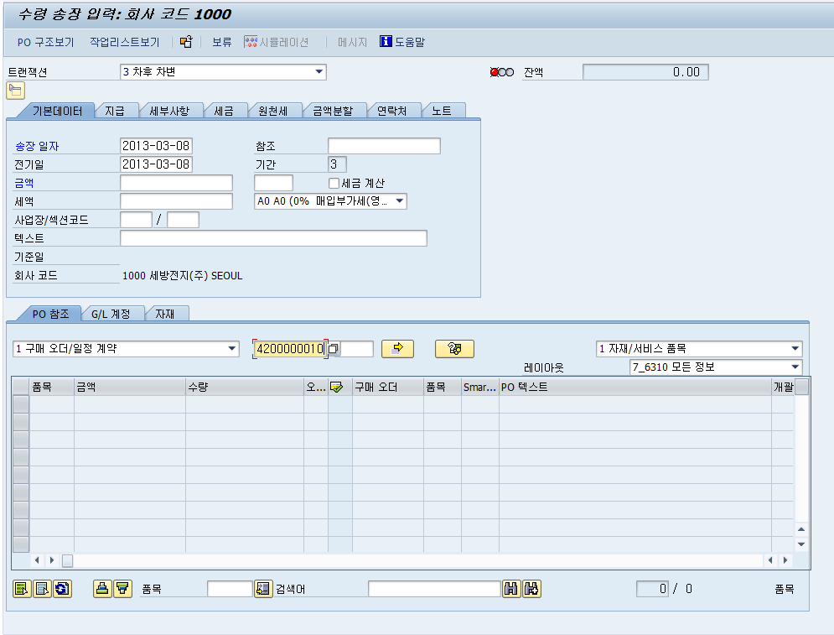
차후차변
PO기준
메뉴 경로 | 구매관리 -> 물류 송장 검증
트랜잭션 코드 | MIRO
트랜잭션 명 | 송장 입력
4-2-3. 차후 차변(자재코드 기준 단가 차액 정산)_단가차액 총금액 기준 당사가 추가 지급 정산의 경우 | 차후 차변 ①구매오더/일정계약 ②송장일자:계산서 발행일 전기일:회계 기표일을 입력 (마감일:15,말일) ③소급해야 할 대상 PO 입력 후 Enter 입력
[Memo] 자재코드기준 단가 차액 금액 정산(월합마감 처리 이후에 수행: 해당 PO를 참조하여 추가 정산처리 수행함)
2
지급 TAB의 “지급보충코드”
란에 입력하는 절차 추가 업데이트 필요함
1
3

Slide 30
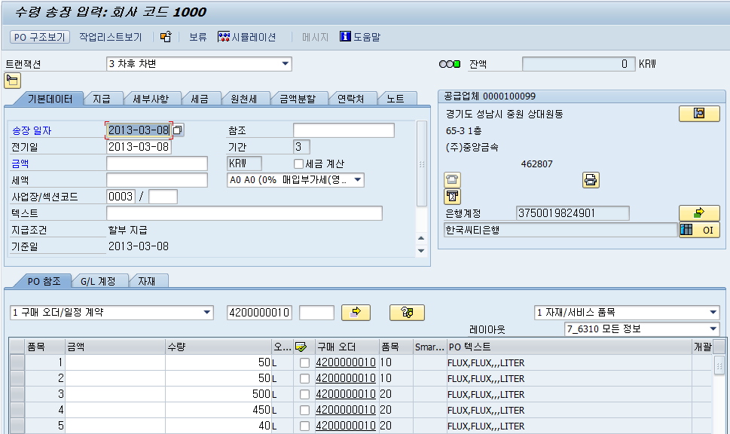
차후차변
PO기준
메뉴 경로 | 구매관리 -> 물류 송장 검증
트랜잭션 코드 | MIRO
트랜잭션 명 | 송장 입력
4-2-4. 차후 차변(자재코드 기준 단가 차액 정산)_단가차액 총금액 기준 당사가 추가 지급 정산의 경우 | 차후 차변 ①해당 자재의 추가 금액입력. 주의사항 : 단가가 아니라 50L에 대한 금액을 입력해야 함.
[Memo] 자재코드기준 단가 차액 금액 정산(월합마감 처리 이후에 수행: 해당 PO를 참조하여 추가 정산처리 수행함)
1

Slide 31
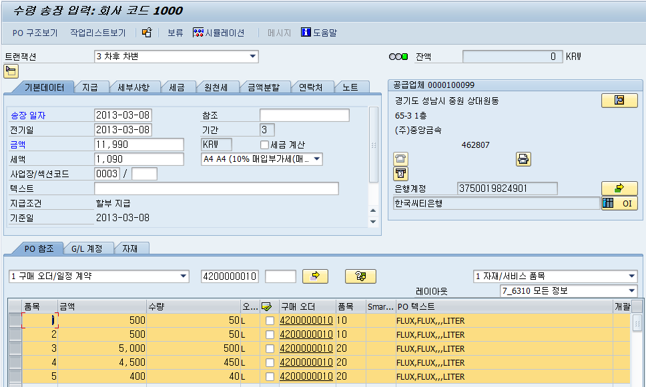
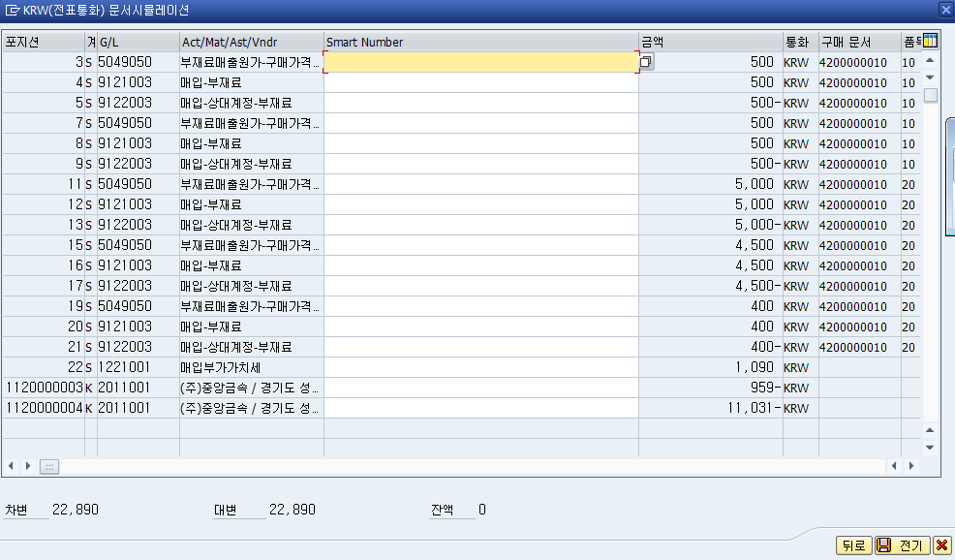
차후차변
PO기준
메뉴 경로 | 구매관리 -> 물류 송장 검증
트랜잭션 코드 | MIRO
트랜잭션 명 | 송장 입력
4-2-5. 차후 차변(자재코드 기준 단가 차액 정산)_단가차액 총금액 기준 당사가 추가 지급 정산의 경우 | 차후 차변 ①금액 및 세액, 세금코드 등을 입력후 ②잔액이 0가 되어야 함. 시뮬레이션 버튼을 눌러 뒤로 버튼을 누른 후 에러 메시지가 없으면, 상위의 저장 버튼을 누른다.
[Memo]) 자재코드기준 단가 차액 금액 정산(월합마감 처리 이후에 수행: 해당 PO를 참조하여 추가 정산처리 수행함)
3
2
1
4

Slide 32
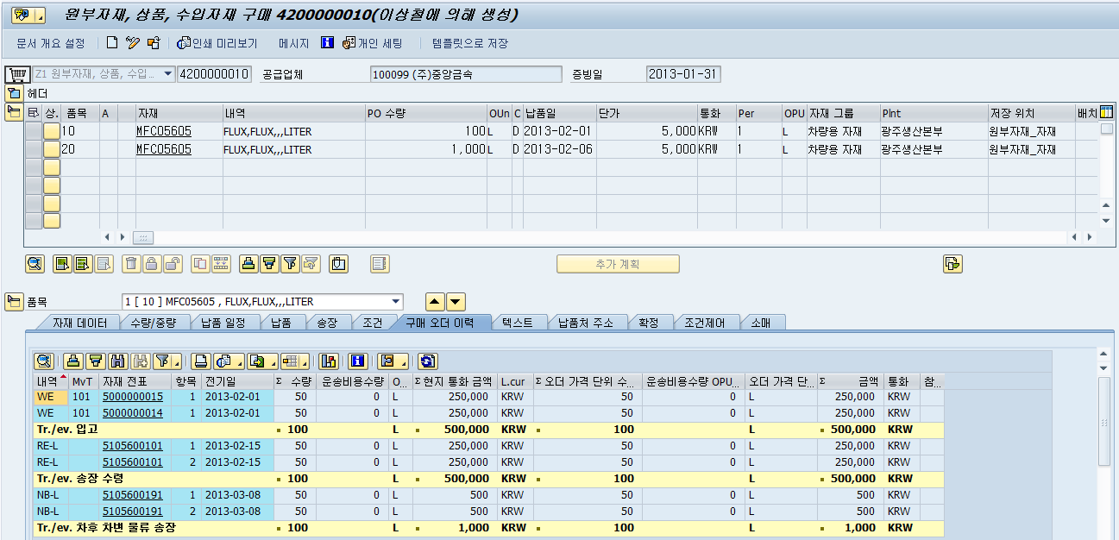
차후차변
PO기준
메뉴 경로 | 구매관리 -> 구매 -> 구매 오더
트랜잭션 코드 | ME23N
트랜잭션 명 | 구매 오더 조회
4-2-6. 단가 소급후 구매 오더 이력 변경 조회 | 구매 오더 이력 변경 조회 ①5105600191에 대한 구매이력 조회시 금액이 변경됨
[Memo] 자재코드기준 단가 차액 금액 정산(월합마감 처리 이후에 수행: 해당 PO를 참조하여 추가 정산처리 수행함)
1
금액 변경됨

Slide 33
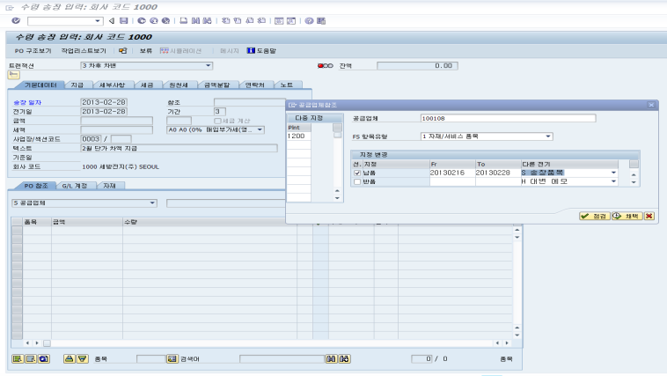
차후차변
GL 계정 TAB
메뉴 경로 | 구매관리 -> 물류 송장 검증
트랜잭션 코드 | MIRO
트랜잭션 명 | 송장 입력 (차후 차변)
4-3-1. 차후 차변(대량 구입 입고기준 단가 차액 정산)_단가차액 총금액 기준 당사가 추가 지급 정산의 경우 | 차후차변 ① NO 3.차후차변 선택 ②송장일자=전기일 ③003(광주),004(창원) “2월 단가차액 지급” ④공급업체를 지정한다 ⑤플랜트을 선택한다 광주(1200),창원(1300) ⑥납품에만 V 체크 ⑦단가 소급일 기간을 선택하되 월합이 되지 않는 기간을 선택한다 (1회/월 소급 정산의 경우 16일~말일로 설정한다. ⑧공급업체 선택 ⑨점검후 채택한다
[Memo] 업체기준 단가 차액 금액 정산(월합마감 처리 이후에 수행: 해당 PO를 참조하여 추가 정산처리 수행함)
1
2
8
3
7
5
6
4
9

Slide 34
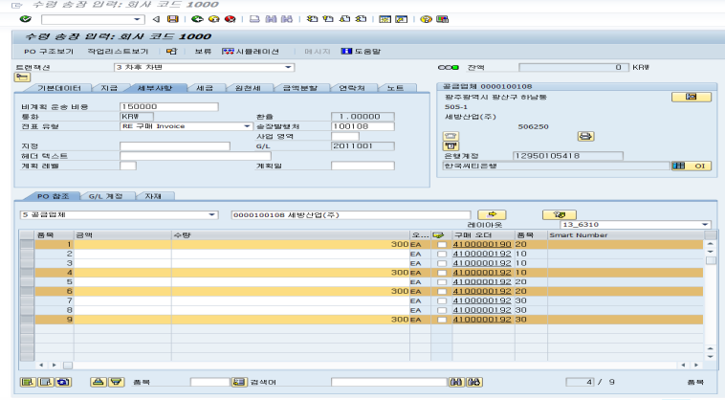
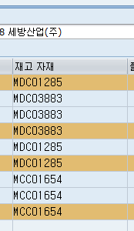
차후차변
GL 계정 TAB
메뉴 경로 | 구매관리 -> 물류 송장 검증
트랜잭션 코드 | MIRO
트랜잭션 명 | 송장 입력 (차후 차변)
4-3-2. 차후 차변(대량 구입 입고기준 단가 차액 정산)_단가차액 총금액 기준 당사가 추가 지급 정산의 경우 | 차후 차변 ①세부사항 색션선택후 차액분 금액 입력한다 ②전체선택 ③수량이 있는 것만 선택 ④구매단위 ‘AU’ 제외 ⑤자재ITEM을 선정한다
[Memo] 업체기준 단가 차액 금액 정산(월합마감 처리 이후에 수행: 해당 PO를 참조하여 추가 정산처리 수행함)
1
사출물,격리판,부자재로 구분하여 정산
(사출물 정산시 격리판,부자재 제외)
5
2
3
구매단위 단위가 AU는 분할 정산으로 제외한다
(세방산업의 사출물 정산의 경우는 M,부자재를 제외한다
수량이 있는 것만 선택한다
(수량이 없는 것은 선택에서 제외한다)
4

Slide 35
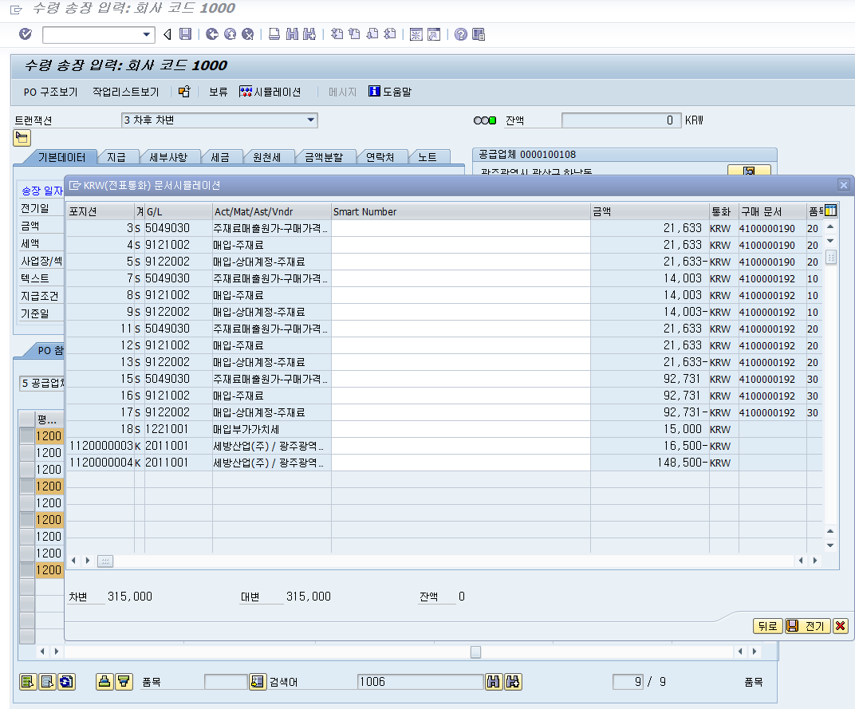
차후차변
GL 계정 TAB
메뉴 경로 | 구매관리 -> 물류 송장 검증
트랜잭션 코드 | MIRO
트랜잭션 명 | 송장 입력 (차후차변)
4-3-3. 차후 차변(대량 구입 입고기준 단가 차액 정산)_단가차액 총금액 기준 당사가 추가 지급 정산의 경우 | 차후차변 ①시뮬레이션 실행 ②금액을 확인한다 ③뒤로 선택한다 ④저장한다 ※)잔액은 ‘0’ 이어야 한다
[Memo] 업체기준 단가 차액 금액 정산(월합마감 처리 이후에 수행: 해당 PO를 참조하여 추가 정산처리 수행함)
4
1
잔액이 0 이어야 한다
2
3

Slide 36
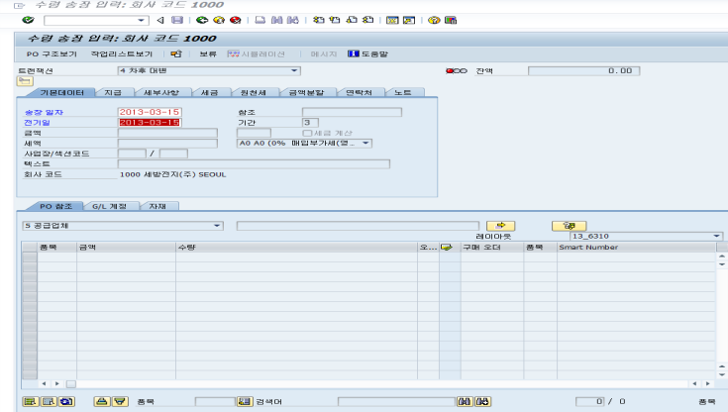
차후차변
GL 계정 TAB
메뉴 경로 | 구매관리 -> 물류 송장 검증
트랜잭션 코드 | MIRO
트랜잭션 명 | 송장 입력 (차후대변)
4-4. 차후 대변 (단가차액 총금액 기준 당사가 대금을 받을 경우) | 차후대변 ①차후 대변을 선택한다 이하 시스템 처리는 차후 차변과 동일함 ※) 차후 대변은 업체로 부터 단가 차액분에 대해 돈을 받을 경우에 해당됨
[Memo] 업체기준 단가 차액 금액 정산(월합마감 처리 이후에 수행: 해당 PO를 참조하여 추가 정산처리 수행함)
1

Slide 37
교육 개요
송장(마감)관리
단원과목
3
단원 구성
No | 단원명 | 관련 Transaction | T-코드
1 | 분할별 개별생성(AP 자동 생성) | 발생시 마감 전표 상신(설비/금형 분할정산) | ZMMR0120 | 지급보충 (D1, D2)
2 | 월합(AP 자동 생성) | 15일,말일 마감(원부자재,설비자재) | ZMMR0130 | 지급보충 (E1, E2)
3 | 표준 송장전표(MIRO) 수동생성 (AP 자동 생성) | 송장(외주가공비,사내 도급비) | MIRO | GL계정 TAB 사용
4 | 단가 차이 정산(MIRO) 수동 (AP 자동 생성) | 차후 차변 / 대변 처리 | MIRO | 옵션 선택 유의 (3, 4 선택)
5 | 위탁정산 월합(AP 자동 생성) | 위탁 자재 정산 | MRKO | (창원에서 발생함)
6 | 송장전표 취소처리 | 송장 취소처리 | MR8M | 지급보류 *회계취소는 별도처리 (FI 수행)
 | AP 전표(AP 수동 생성) | SAP에서 직접 회계전표 기표처리 하지 않음 *PLAS 에서 직접 처리 수행함 | - | PLAS 처리
7 | AR 전표(AR 수동 생성) | 발생시 마감 전표 상신(연설매각,임대료) | FB70 | 회계전표 직접 기표

Slide 38
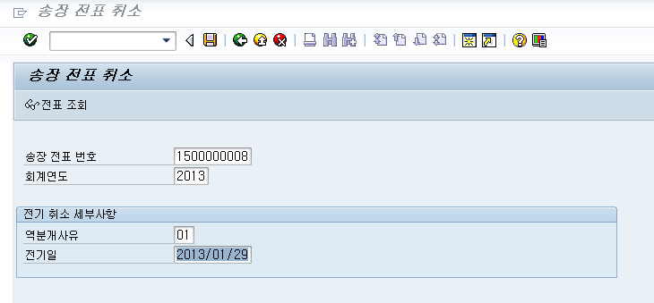
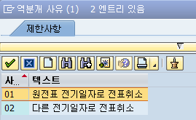
메뉴 경로 | 구매관리 -> 물류 송장 검증 -> 후속 기능 -> 송장 전표 취소
트랜잭션 코드 | MR8M
트랜잭션 명 | 송장 전표 취소
6-7. 송장취소 | 송장 전표 취소 ①취소 대상전표 ② 전표 취소일 01_당월분 당월취소 02_전월분 당월로취소 ③해당전표 적용일 취소대상 전표일과 동일 ④저장
[Memo] 송장(AP) 취소는 월합/ERS마감 이전에 수행 송장취소의 경우는 재경팀과 사전/사후 협의하여 진행한다
4
1
2
3

Slide 39
교육 개요
송장(마감)관리
단원과목
3
단원 구성
No | 단원명 | 관련 Transaction | T-코드
1 | 분할별 개별생성(AP 자동 생성) | 발생시 마감 전표 상신(설비/금형 분할정산) | ZMMR0120 | 지급보충 (D1, D2)
2 | 월합(AP 자동 생성) | 15일,말일 마감(원부자재,설비자재) | ZMMR0130 | 지급보충 (E1, E2)
3 | 표준 송장전표(MIRO) 수동생성 (AP 자동 생성) | 송장(외주가공비,사내 도급비) | MIRO | GL계정 TAB 사용
4 | 단가 차이 정산(MIRO) 수동 (AP 자동 생성) | 차후 차변 / 대변 처리 | MIRO | 옵션 선택 유의 (3, 4 선택)
5 | 위탁정산 월합(AP 자동 생성) | 위탁 자재 정산 | MRKO | (창원에서 발생함)
6 | 송장전표 취소처리 | 송장 취소처리 | MR8M | 지급보류 *회계취소는 별도처리 (FI 수행)
 | AP 전표(AP 수동 생성) | SAP에서 직접 회계전표 기표처리 하지 않음 *PLAS 에서 직접 처리 수행함 | - | PLAS 처리
7 | AR 전표(AR 수동 생성) | 발생시 마감 전표 상신(연설매각,임대료) | FB70 | 회계전표 직접 기표
 |  |  | 세금계산서 대금 입금시 AR 반제처리

Slide 40
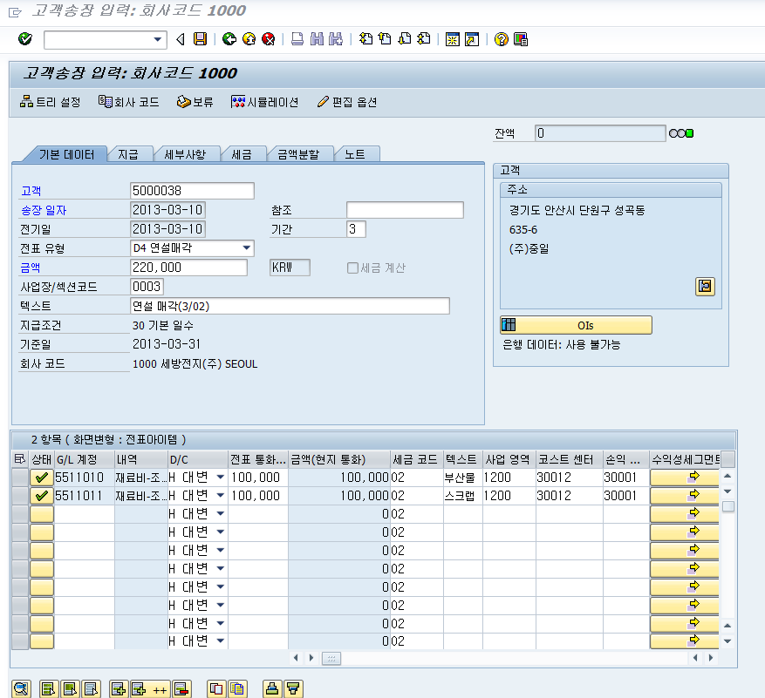
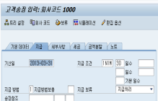
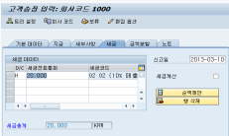
연설매각
메뉴 경로 | 재무회계 -> 전표일반 -> 승인전표 -> 승인전표 생성 -> 고객 송장 생성
트랜잭션 코드 | FB70
트랜잭션 명 | 대금 입금
7-1. AR 전표 생성(연설매각) | AR 전표(대금입금) ①연설매각업체 ②송장일자 및 전기일 ③전표유형(연설매각) ④사업장 광주(0003),청원(0004) ⑤연설 반출일자 기록 ⑥G/L 게정 입력(*55*) ⑦판매대금(VAT별도) ⑧텍스트:연설종류 사업장:1200(광주) 1300(창원) 코스트센터 30012(광주자재) 40013(창원자재) 손익센터 30001(광주) 40001(창원) ⑨지급조건:1N1M Ⓐ세금에 V체크 공란 세금 수기입력 ⒷVAT포함가 입력 Ⓒ잔액은 0 이어야한다
[Memo] 개별전표 생성하여 발생시 마다 직기표후 AR 전자세금게산서 발행 및 대금입금시 AR 반제처리
1
2
3
4
B
5
6
7
8
5511010(부산물)
5511011(스크랩)
5511012(사용금지)
6401001(연설)
VAT별도
9
A

Slide 41

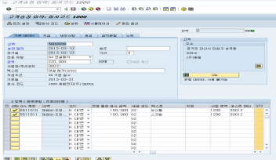
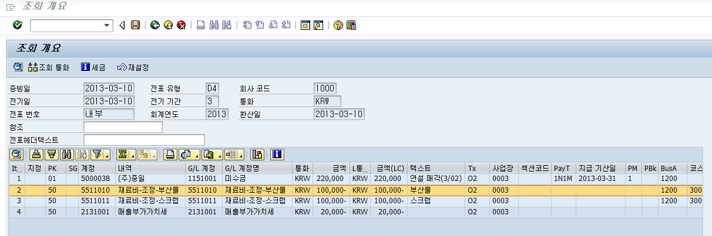
메뉴 경로 | 재무회계 -> 전표일반 -> 승인전표 -> 승인전표 생성 -> 고객 송장 생성
트랜잭션 코드 | FB70
트랜잭션 명 | 대금 입금
7-2. AR 전표 생성(연설매각) | AR 전표(대금입금) ①시뮬레이션클릭 ②확인후 ENTER ③저장 ④전표NO 생성
[Memo] 개별전표 생성하여 발생시 마다 직기표후 AR 전자세금게산서 발행 및 대금입금시 AR 반제처리
3
4
1
확인후 ENTRE
2

Slide 42
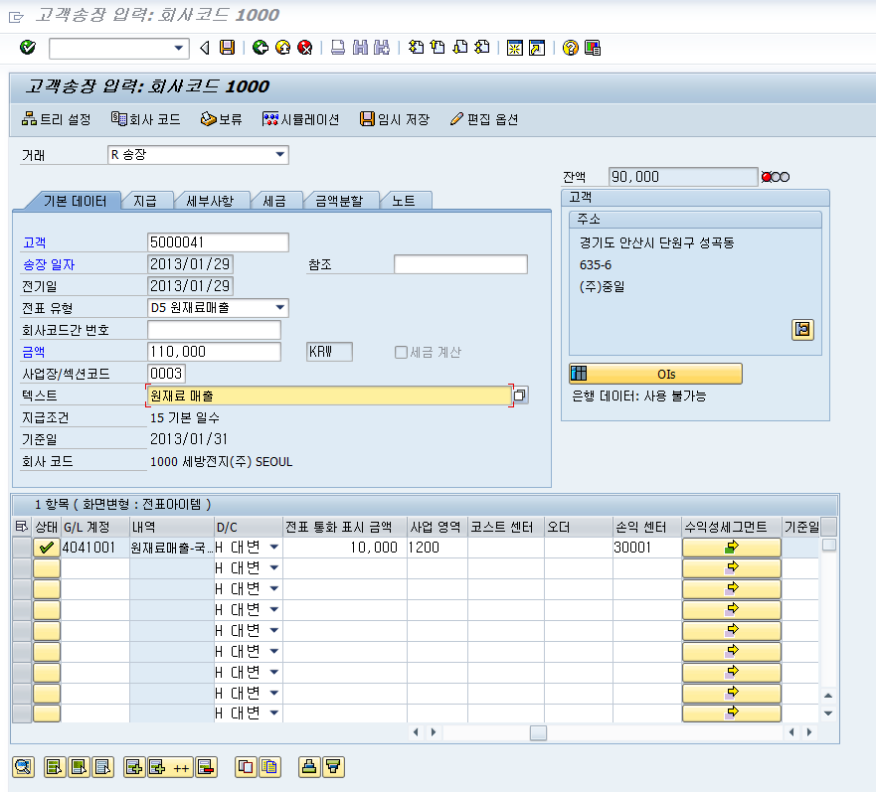
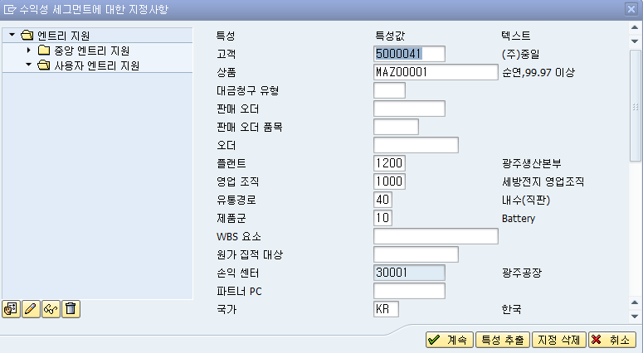
원재료 매출
메뉴 경로 | 재무회계 -> 전표일반 -> 승인전표 -> 승인전표 생성 -> 고객 송장 생성
트랜잭션 코드 | FB70
트랜잭션 명 | 대금 입금
7-1. AR 전표 생성(원재료 매각) | AR 전표(대금입금) ①원재료매출 ②해당 매출내역 기록 ③G/L계정 입력 국내매출:4041001 해외매출:4042001 ④코스트센터 공란 ⑤수익성 세그먼트 클릭 ⑥고객(판매처) ⑦판매 자재코드 ⑧플랜트(1200,1300) ⑨계속 클릭
[Memo] 개별전표 생성하여 발생시 마다 전표 발행 직기표후 AR 전자세금게산서 발행 및 대금입금시 AR 반제처리 국내매출(4041001)에 대해서는 자재에서 AR전표 생성 및 자재에 대해서 재고 기타 출고처리,,,,자재기타출고 계정은 재고관리 참조 해외매출(4042001)에 대해서는 수출영업에서 AR전표 생성 및 자재에 대해서 재고 기타 출고처리,,,,자재기타출고 계정은 재고관리 참조
잔액이 있으면 안됨(애러)
1
2
6
7
3
4
5
ㅍ
8
VAT별도
미입력
9

Slide 43

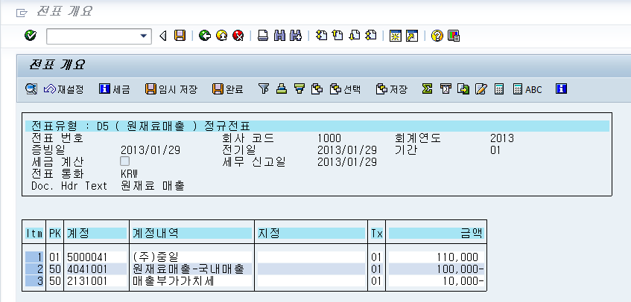

원재료 매출
메뉴 경로 | 재무회계 -> 전표일반 -> 승인전표 -> 승인전표 생성 -> 고객 송장 생성
트랜잭션 코드 | FB70
트랜잭션 명 | 대금 입금
7-2. AR 전표 생성(원재료 매각) | AR 전표(대금입금) ①시뮬레이션 ②전표내역 확인 업체,금액,계정 ③완료(저장) ④전표생성
[Memo] 개별전표 생성하여 발생시 마다 전표 발행 직기표후 AR 전자세금게산서 발행 및 대금입금시 AR 반제처리
1
3
2
4

Slide 44


원재료 매출
메뉴 경로 | 재무회계 -> 전표일반 -> 승인전표 -> 승인전표 수정/조회 -> 승인전표 조회
트랜잭션 코드 | FB03/MIR5
트랜잭션 명 | 송장 조회
7-2. AR 전표 생성(원재료 매각후 송장 조회) | 회계전표 조회 ①전표번호 입력 ②전표내역 확인
[Memo]
1
2

Slide 45
원재료 매출
메뉴 경로 | 재무회계 -> 전표일반 -> 승인전표 -> 승인전표 수정/조회 -> 승인전표 조회
트랜잭션 코드 | FB03/MIR5
트랜잭션 명 | 송장 조회
7-3. AR 마감(원재료 매각,연설 매각) | 회계전표 조회 ①전표번호 입력 ②전표내역 확인
[Memo]
AR 마감처리 | 고객송장 입력 | FB70
 | 전자세금계산서 발행 | ZFIR0020
 | 매출세금계산서 | ZSBDTIAR02
 | (입금관리)반제처리 | FB05

Slide 46


메뉴 경로 | 구매관리 -> 물류 송장 검증 -> 전표 분개 -> 내자 I/V 처리 내역 조회
트랜잭션 코드 | ZMMR0190
트랜잭션 명 | 내자 I/V 처리 내역 조회
10-1. 마감(15일,말일)-원부자재 (자재대금 지급) | 분할지급 검수 및 정산처리 ①검색조건 설정 회사코드 :1000(고정) 사업장:0003(광주),0004(창원) RE:구매 인보이스 I/V 전기일 : 마감기간 ②실행 ③내역 조회
[Memo] ZMMR0120,ZMMR0130을 수행후 내역을 확인가능하고, 15일, 월말마감 Notes츠 보고서에 유첨 Data로 첨부

